Slide 1

Disciplina:
Análise de Algoritmos e Estrutura de Dados
Discente Especial:
Wagner Lopes Cardozo
Docente Orientadora da UC:
D.Sc. Lilian Berton

Slide 2

Tema da Pesquisa:
Implementação da Segmentação em Imagens de Mamografia Por Meio do Método Superpixel Grafo Com a Lógica Clusterização Interativa Linear Simples (SLCI): Comparação Assintótica com Outros Métodos de Superpixel Grafo.
Sumário:
Motivação.
TAD Grafo e Grafo Superpixel.
Clusterização Linear Simples (SLIC) e Felzenszwalb, Watershed e Connected Components
Objetivo, Metodologia, Resultados e Discursão.
Análise Assintótica Big (O) e Conclusão.
Referência Bibliográfica.
Considerações finais.

Slide 3
Motivação:
Cenário do Problema na Sociedade
(Justificativa do Desenvolvimento e Implementação)
Estimativa elevada para o surgimento de novos casos de câncer de mama.
Corresponde a um risco estimado de 66,54 novos casos a cada 100 mil mulheres, totalizando 73.610 novos casos no Brasil.
Dificuldade de manter e implementar um programa de QC em Mamografia (exigências da Portaria MS 453/98 e 531/2012 e RDC 330/2019).
Fonte: INCA-MS 2023 - https://www.inca.gov.br/sites/ufu.sti.inca.local/files//media/document//estimativa-2023.pdf

Slide 4
Motivação:
Quem Sofre:
A população que faz uso de Serviços de Mamografia.
O Médico Radiologista ou Mastologista.
O Serviço de Mamografia.
O Que Está Sendo Feito:
Pesquisas científicas no universo da Ciência da Computação e Ciência de Dados.
Gerando tecnologias inovadoras que podem contribuir para solucionar ou amenizar o problema.
Aumentando a precisão e agilidade na conclusão do diagnóstico médico.
Fonte: PACILÉS, 2020

Slide 5
TAD Grafo:
A TAD (Tipo Abstrato de Dados) Grafo é uma estrutura conceitual que modela relações entre entidades, representadas por vértices (nós) conectados por arestas (linhas).
Baseada nos fundamentos da Teoria de Grafos, desenvolvida por Leonhard Euler no século XVIII.
A TAD Grafo abstrai as propriedades de conectividade e interdependência em diversos sistemas, permitindo o estudo de estruturas complexas de forma sistemática.
Fonte: KAVEH, 1991

Slide 6
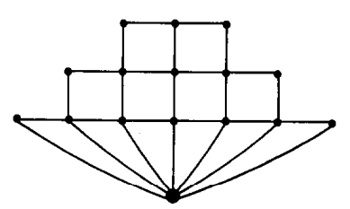
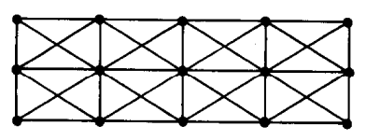
TAD Grafo:
Sob uma perspectiva filosófico-matemática, os grafos transcendem seu uso puramente técnico, oferecendo uma linguagem universal para descrever a interação entre elementos em contextos.
Fonte: KAVEH, 1991
Figura-Fonte: KAVEH, 1991

Slide 7
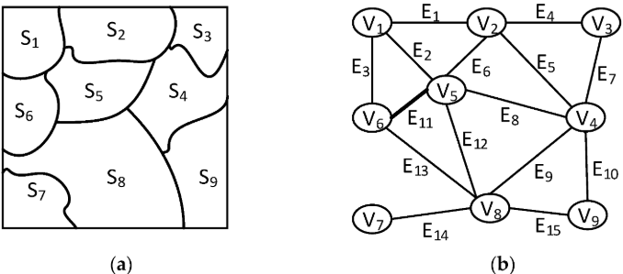
Superpixel Grafo:
Superpixel grafo combina dois elementos fundamentais no processamento de imagens e análise de dados: superpixels e grafos.
São agrupamentos de pixels que compartilham características semelhantes, como cor, textura ou intensidade.
Reduz a complexidade de uma imagem ao organizar pixels em regiões mais significativas.
Fonte: YI, 2019

Slide 8
Superpixel Grafo:
Os grafos fornecem uma estrutura matemática para representar relações entre essas regiões.
Com vértices correspondendo a superpixels e arestas indicando conexões baseadas em proximidade ou similaridade.
Então, a integração desses dois conceitos dá origem a um modelo eficaz para tarefas de segmentação de imagens, permitindo a análise mais eficiente e hierárquica de padrões complexos.
Fonte: ACHANTA, 2012; GAMMOUDI, 2020

Slide 9
Algoritmo SLIC (Clusterização Interativa Linear Simples):
Particiona a imagem em regiões de tamanho aproximadamente uniforme e de características homogêneas.
As regiões são representadas como vértices no grafo, com as arestas conectando superpixels vizinhos.
As propriedades do grafo são então utilizadas para identificar e agrupar superpixels pertencentes a objetos ou regiões similares na imagem, reduzindo ruídos e melhorando a consistência da segmentação.
Fonte: ACHANTA, 2020
Fonte: HSU, 2013

Slide 10
Algoritmo SLIC (Clusterização Interativa Linear Simples):
Na técnica SLIC, os centróides desempenham um papel central no agrupamento e na definição de superpixels.
Cada superpixel é representado por um centróide, que é inicialmente posicionado de forma uniforme na imagem e ajustado iterativamente durante o processo de clusterização.
Esses centróides não apenas indicam a localização espacial do agrupamento, mas também encapsulam as características médias de cor e posição dos pixels pertencentes ao superpixel.
Fonte: GAMMOUDI, 2020.

Slide 11
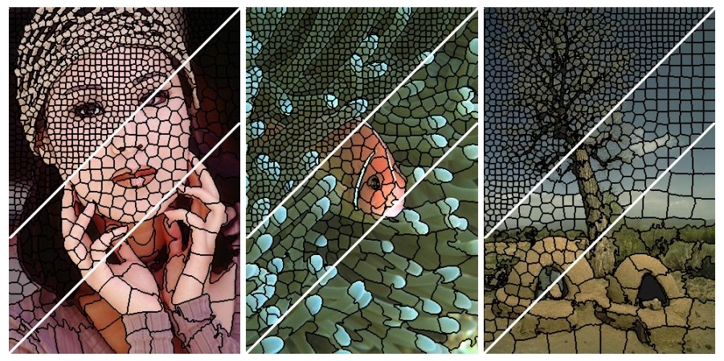
AlgoritmoSLIC (Clusterização Interativa Linear Simples):
Fonte-Foto: MIHAILA, 2020

Slide 12
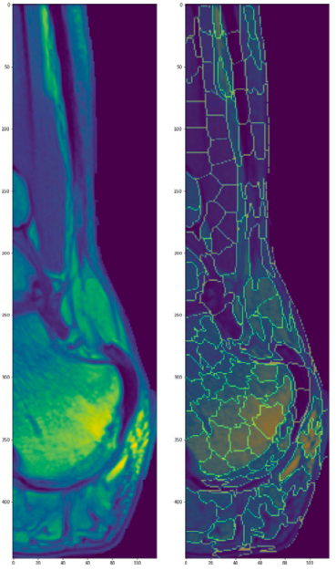
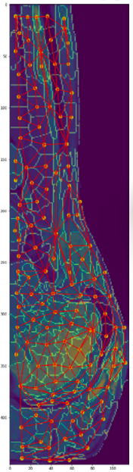
AlgoritmoSLIC (Clusterização Interativa Linear Simples):
RAGs (Region Adjacency Graphs) são estruturas que representam relações entre regiões adjacentes de uma imagem, formadas por segmentação inicial, como superpixels ou clusters.
Os nós representam regiões, e as arestas indicam conexões entre regiões vizinhas.
São usadas para calcular propriedades como área, forma ou média de cores, reduzindo a complexidade ao analisar apenas regiões relevantes em vez de todos os pixels da imagem.
Fonte-Foto: KHATUN, 2024

Slide 13
Felzenszwalb, Watershed e Connected Components:
O algoritmo de Felzenszwalb se destaca por sua abordagem hierárquica baseada em grafos, na qual os pixels são tratados como nós conectados por arestas ponderadas.
Sua segmentação ocorre pela análise iterativa dos componentes conectados, utilizando critérios de fusão que consideram as propriedades locais e globais da imagem.
Essa característica torna o método especialmente eficiente para imagens com padrões complexos, fornecendo uma segmentação em tempo quase linear em relação ao número de pixels.
Fonte: MIHAILA, 2020.

Slide 14
Felzenszwalb, Watershed e Connected Components:
O algoritmo Watershed utiliza conceitos de morfologia matemática para tratar a imagem como uma topografia tridimensional.
Segmentando com base na propagação de "águas" a partir de pontos de mínima intensidade.
Este método é amplamente utilizado em aplicações biomédicas, devido à sua alta sensibilidade a detalhes e à capacidade de identificar bordas precisas.
No entanto, sua sensibilidade ao ruído pode introduzir desafios em imagens não pré-processadas, exigindo técnicas adicionais de suavização.
Apesar disso, sua eficiência computacional o torna uma escolha robusta para segmentação em imagens com gradientes bem definidos.
Fonte: MIHAILA, 2020.

Slide 15
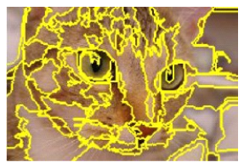
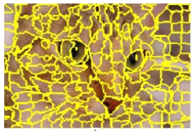
Felzenszwalb, Watershed e Connected Components:
Felzenszwalb
Watershed
Fonte-Foto: MIHAILA, 2020.

Slide 16
Felzenszwalb, Watershed e Connected Components:
O algoritmo de Connected Components, fundamentado na análise de componentes conectados, oferece uma abordagem simplificada para segmentação, identificando regiões contíguas com base em critérios binários ou multi-níveis.
Este método é amplamente utilizado em cenários em que a conectividade espacial é um critério fundamental, como na detecção de objetos em imagens binárias ou segmentações preliminares em pipelines mais complexos.
Sua implementação em tempo linear garante desempenho satisfatório mesmo em imagens de alta resolução, tornando-o uma ferramenta essencial em diversos sistemas de processamento de imagem.
Fonte: KUPPILE, 2011.

Slide 17
Objetivo:
Implementar o algoritmo de segmentação SLIC (Simple Linear Iterative Clustering) utilizando a Teoria de TAD Grafo.
Posicionar o SLIC como uma alternativa assintoticamente mais eficiente (Big O) em comparação a métodos baseados em redes neurais profundas, como U-Net.
Ao mesmo tempo realizar uma análise comparativa com outros algoritmos clássicos de segmentação, como Felzenszwalb, Watershed e Connected Components.

Slide 18
Objetivo:
Para isso, serão avaliados critérios de tempo de execução e memória consumida, considerando a escalabilidade e a aplicabilidade prática em contextos clínicos.
Tendo por objetivo também nortear um pipeline integrado que pode aprimorar a acurácia e a generalização dos modelos de CNNs e GCNs na tarefa de classificação, com especial atenção ao diagnóstico assistido por computador em imagens de mamografia.
O trabalho visa demonstrar que essa abordagem pode reduzir significativamente os custos computacionais, mantendo altos níveis de precisão e escalabilidade.

Slide 19
Metodologia e Materiais:
Implementação dos algoritmos de segmentação de imagens SLIC, Felzenszwalb, Watershed e Connected Components foi realizada utilizando a linguagem de programação Python 3.10.12.
Integrando diversas bibliotecas científicas, como NumPy 1.26.4, Matplotlib 3.8.0, Scikit-Image 0.24.0, Tabulate 0.9.0, NetworkX 3.4.2, SciPy 1.13.1 e Time.

Slide 20
Metodologia e Materiais:
O ambiente de desenvolvimento escolhido foi o Google Colab.
Ambiente em computação em nuvem.
Que incluie 100 núcleos de processamento, armazenamento de 100 GB, 12 GB. de memória RAM, e uma GPU NVIDIA T4 com 16 GB de memória dedicada para processamento gráfico.
A biblioteca Google Colab File foi utilizada para facilitar o gerenciamento de arquivos e a integração com o dataset de imagens.

Slide 21
Metodologia e Materiais:
O dataset utilizado foi o Mini-DDSM (Digital Database for Screening Mammography), disponível publicamente na plataforma Kaggle.
O uso deste dataset foi realizado em conformidade com a Lei Geral de Proteção de Dados (LGPD).
Os algoritmos de segmentação foram implementados para segmentar as estruturas anatômicas das imagens de mamografias.
Fonte-Kaggle: https://www.kaggle.com/datasets/cheddad/miniddsm

Slide 22
Metodologia e Materiais:
Medições precisas do tempo de execução e da memória consumida durante o processamento de cada imagem.
Essas medições foram realizadas para avaliar o custo computacional dos métodos.
Com foco no entendimento do comportamento assintótico dos algoritmos implementados.
Podendo ser uma alternativa aos métodos de segmentaão usando modelos de arquiteturas U-Net.

Slide 23
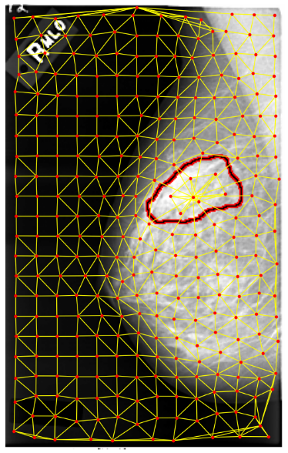
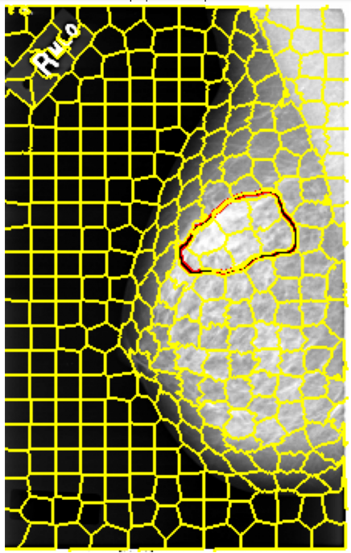
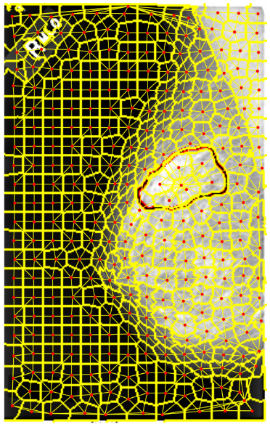
Resultados e Discussão:
O algoritmo SLIC demonstrou ser uma solução robusta, gerando superpixels que preservaram a coerência espacial e estrutural das imagens.

Slide 24
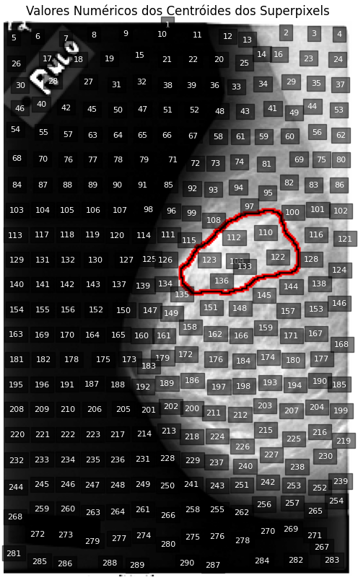
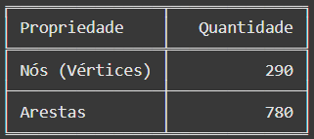
Resultados e Discussão:

Slide 25
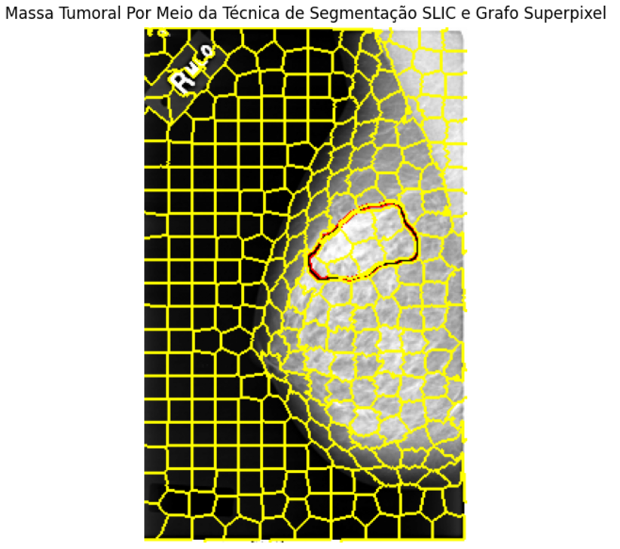
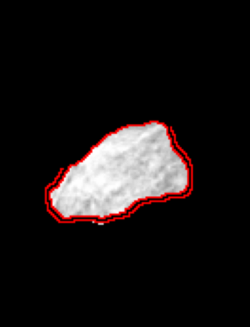
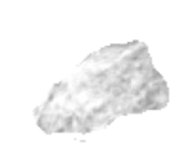
Resultados e Discussão:
Máscara da Região Com a Massa Tumoral
Massa Tumoral Segmentada

Slide 26
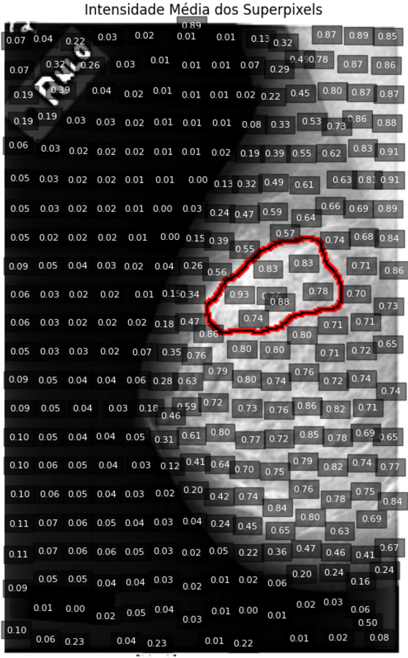
Resultados e Discussão:
Extração de características das imagens das regiões com achado patológico que podem auxiliar os modelos de arquiteturas de redes neurais convolucionais CNNs ou redes de grafos convolucionais GCNs.

Slide 27
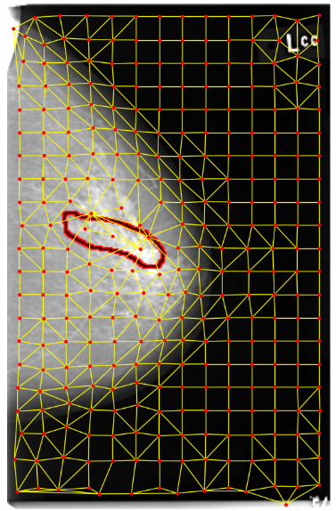
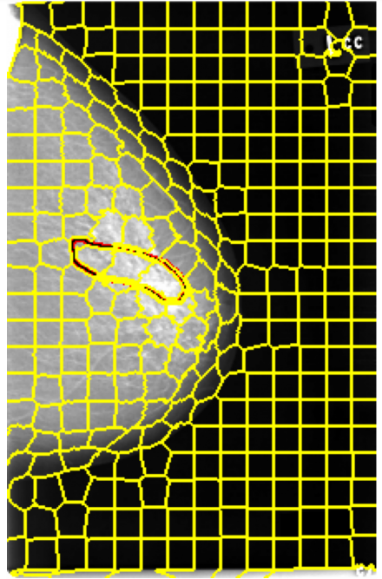
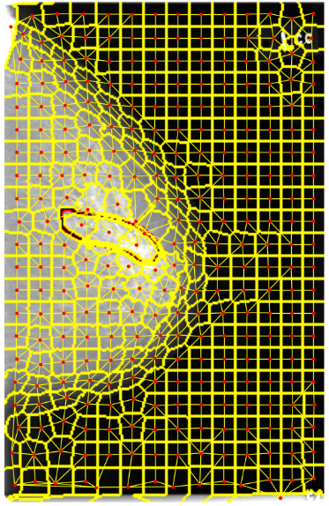
Resultados e Discussão:
SLIC Para Outra Imagem do Dataset

Slide 28
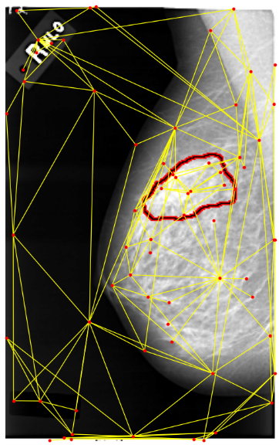
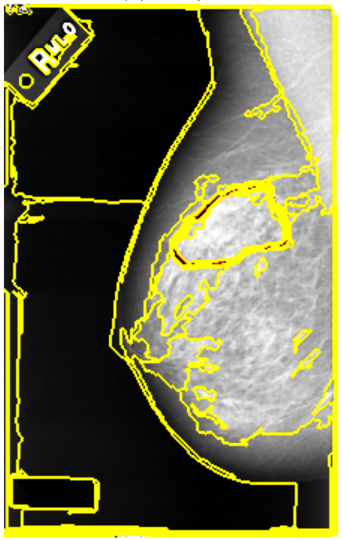
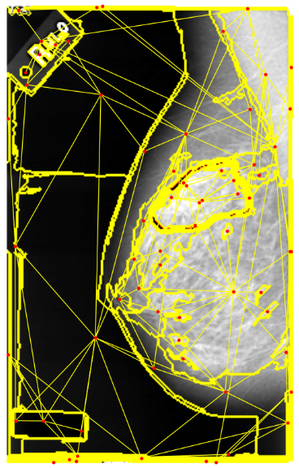
Resultados e Discussão:
algoritmo Felzenszwalb produziu segmentações detalhadas, baseando-se em um modelo hierárquico de agrupamento.

Slide 29
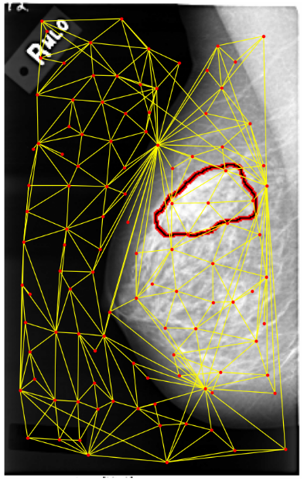
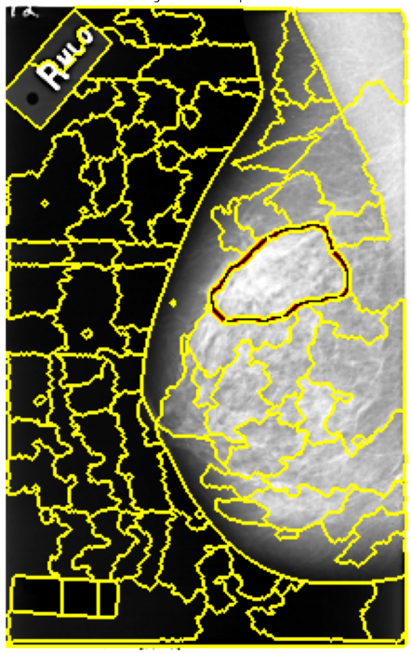
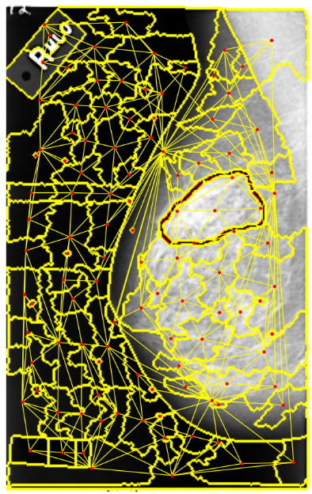
Resultados e Discussão:
Por sua vez, o método Watershed apresentou segmentações precisas e bem adaptadas às bordas naturais das imagens de mamografia.

Slide 30
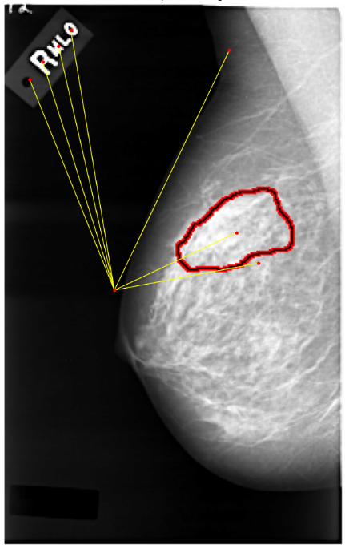
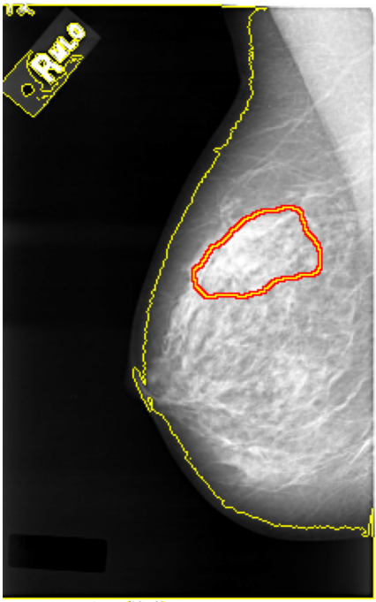
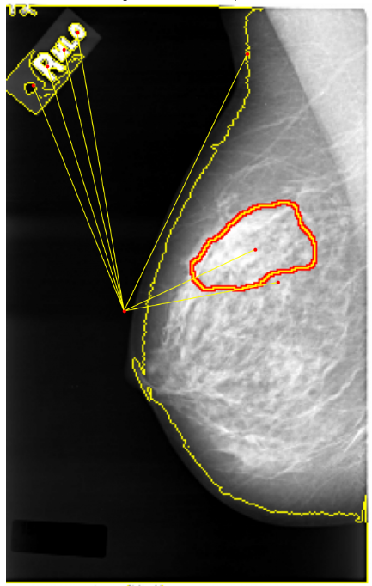
Resultados e Discussão:
O método Connected Components gerou segmentações claras e bem delimitadas, demostrando eficiência na separação de regiões conectadas em áreas homogêneas.

Slide 31
Resultados e Discussão:
As imagens de mamografia segmentadas pelos algoritmos implementados apresentaram características específicas que evidenciam as particularidades de cada método.
SLIC
Felzenszwalb
Watershed
Connected Components

Slide 32
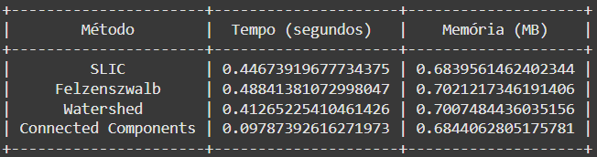
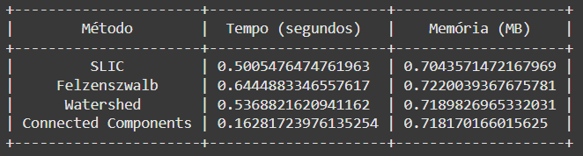
Resultados e Discussão:
Tempo para 1 imagem do dataset
Tempo médio para 500 imagens do dataset

Slide 33
Análise Assintótica Big (O):
O algoritmo SLIC utiliza uma abordagem baseada em K-means para gerar superpixels.
Sua complexidade assintótica pode ser analisada em relação ao número de pixels na imagem (N) e ao número de superpixels (K).
Inicializa K centróides.
Realiza T iterações, onde cada pixel é associado ao centróide mais próximo.
Calcula novos centróides baseados nos pixels associados.

Slide 34
Análise Assintótica Big (O):
Durante cada iteração, o algoritmo verifica cada pixel N e compara com os K centróides próximos.
Como o algoritmo SLIC limita a busca a uma região (janela m×n) ao redor do centróide, reduz o número de comparações de N ⋅ K para algo proporcional a N, dependendo da janela.
Atualizar os K centróides após cada iteração também é O(N).
Logo, a Complexidade Total considerando T iterações será:
O(N⋅T)

Slide 35
Análise Assintótica Big (O):
A U-Net é um modelo de arquitetura de rede neural convolucional, sua complexidade depende de:
O tamanho da imagem de entrada (H × W).
O número de canais de entrada (C).
O número de filtros por camada (F).
O número de camadas (L).
Consiste em L camadas convolucionais que reduzem progressivamente as dimensões da imagem, geralmente por fatores de 2.

Slide 36
Análise Assintótica Big (O):
A complexidade de cada camada convolucional é:
O(H x W x C x F x k^2)
Onde k é o tamanho do kernel.
Somando todas as camadas e considerando uma redução de dimensão (H/2^L x W/2^L) em cada camada: O(H x W x C x F x k^2).
Se L cresce linearmente com H ou W, o custo pode ser
O (H^2 x W^2) - no pior caso

Slide 37
Análise Assintótica Big (O):
Algoritmo (Segmentação) | Complexidade Assintótica
SLIC | O (N x T)
Felzenszwalb | O (N LogN)
Watershed | O (N x T)
Connected Components | O (N x T)
U-Net | O (H^2 x W^2)

Slide 38
Conclusão:
Os algoritmos superpixel grafo se mostraram bem eficientes como método alternativo para segmentação de imagens de mamografia.
São eficientes assintoticamente Big (O) em relação a modelos de arquiteturas de redes neurais U-Nets.
Cada algoritmo superpixel grafo fazendo uso da TAD grafo, tem características semelhantes com aplicabilidades recomendadas dependendo do universo de imagens a ser segmentada.

Slide 39
Conclusão:
Pode ser aplicado em outros universos de imagens para o diagnóstico clínico como ultrassonografias e imagens histológicas.
Podendo ser implementado também para outros estudos com imagens, como por exemplo imagens climatológicas (satélite, radar, topográfica, monitoramento climático).
Pode ser uma alternativa para auxiliar a classificação de modelos de arquiteturas de CNNs e GCNs (sugestão de trabalhos futuros).
Podem contribuir para o processamento de imagens que irá compor o pipeline na criação de IAs éticas, respossáveis e democráticas, baseadas em CNNs ou GCNs.

Slide 40
Referências Bibliográficas:
ACHANTA, R., et al., SLIC Superpixels, EPFL Technical Report 149300, June 2010
CARTER, S. M., et al., The ethical, legal and social implications of using artificial intelligence systems in breast cancer care, The Breast 49 (2020) 25e32, https://doi.org/10.1016/j.breast.2019.10.001
GAMMOUDI, I., MAHJOUB, M. A., GUERDELLI, F., Unsupervised Image Segmentation based Graph Clustering Methods, Computación y Sistemas, Vol. 24, No. 3, 2020, pp. 969–987, doi: 10.13053/CyS-24-3-3059
HSU, C. Y., DING, J. J., Efficient Image Segmentation Algorithm Using SLIC Superpixels and Boundary-focused Region Merging, 2013 9th International Conference on Information, Communications & Signal Processing, IEEE Xplore: 2014, DOI: 10.1109/ICICS.2013.6782861
INCA (Brasil), Estimativa 2023, Incidência do Câncer no Brasil, Instituto Nacional do Câncer, Rio de Janeiro: INCA, 2022
KAVEH, A., Graphs and structures, Computers & Structures, Volume 40, Issue 4, 1991, Pages 893-901, https://doi.org/10.1016/0045-7949(91)90319-H
KUPPILI, V. N. S., CHEELU, D., BABU, M. R, KRIDHNA, P.V., Image Segmentation based on Connected Component Analysis, International Journal of Advances in Science and Technology, Vol. 2, No.3, 2011, ISSN 2229 5216
MIHAILA, A. F., et al., On Image Segmentation Using A Combination Of Felzenszwalb, Slic And Watershed Methods, Journal Of Information Systems & Operations Management, Vol. 14.1, May 2020
PACILÈS, Serena et al., Improving breast cancer detection accuracy of mammography with the concurrent use of an artificial intelligence tool. Radiology: Artificial Intelligence, v. 2, n. 6, p. e190208, 2020.

Slide 41
Muito Obrigado!!!
Duvidas, Perguntas ou Questionamentos
E-mail: wagner.cardozo72@gmail.com
LinkedIn: www.linkedin.com/in/wagner-lopes-cardozo-8b4a031ab

